Slide 1
ИНФОРМАЦИОННЫЕ РЕСУРСЫ THOMSON REUTERS ДЛЯ НАУЧНЫХ ИССЛЕДОВАНИЙ
ВАЛЕНТИН ГРИГОРЬЕВИЧ БОГОРОВ
ЭКСПЕРТ ПО ИНФОРМАЦИОННЫМ РЕСУРСАМ
ИНТЕЛЛЕКТУАЛЬНАЯ СОБСТВЕННОСТЬ И НАУЧНЫЕ ИССЛЕДОВАНИЯ

Slide 2
ПЛАТФОРМА WEB OF SCIENCE И СВЯЗАННЫЕ С НЕЙ ИНФОРМАЦИОННЫЕ РЕСУРСЫ
Мультидисциплинарная реферативная база данных
Web of Science Core Collection
Авторский профиль исследователя ResearcherID
Менеджер библиографии EndNote Online
Отчеты по цитированию научных журналов
Journal Citation Reports (JSR)

Slide 3
ЮДЖИН ГАРФИЛД
1957
Institute for Scientific Information (ISI)
1964
Science Citation Index
1992
Thomson Scientific
1997
Web of Science

Slide 4
ПОЛНАЯ ИНФОРМАЦИЯ О ЦИТИРОВАНИИ
ТЕКУЩАЯ
СТАТЬЯ
ЦИТИРОВАНИЕ
БИБЛИОГРАФИЯ

Slide 5
ЛУЧШИЕ НАУЧНЫЕ ЖУРНАЛЫ
Всего в мире – свыше 100 000 научных журналов
Web of Science Core Collection
12 600 наиболее влиятельных журналов
Thomson Reuters не является издателем
научных журналов

Slide 6
КРИТЕРИИ ОТБОРА ЖУРНАЛОВ ДЛЯ WEB OF SCIENCE CORE COLLECTION
Издательские стандарты

Международный состав
✗
Содержание журнала

Анализ цитирования


Slide 7
ОСНОВНАЯ БАЗА ДАННЫХ WEB OF SCIENCE CORE COLLECTION
Свыше 58 миллионов записей научных публикаций
Свыше 1 миллиарда ссылок пристатейной библиографии
Данные о публикациях и цитировании за более чем 115 лет
Содержание обновляется еженедельно

Slide 8
Платформа Web of Science
MEDLINE
Data Citation Index
BIOSIS Citation Index
Inspec
Chinese Citation Index (c 2009 г.)
Web of Science
Core Collection
CABI
SciELO Citation Index (с 2013 г.)
Zoological
Record
Korean Citation Index (c 2014 г.)
Russian Citation
Index (c 2015/16 г.)

Slide 9
БАЗЫ ДАННЫХ НА ПЛАТФОРМЕ WEB OF SCIENCE
WEB OF KNOWLEDGE
Derwent Innovations Index
архив с 1963
BIOSIS Citation Index
архив с 1926
Web of Science
Core Collection
Data Citation Index
архив с 1900
Zoological Records
архив с 1864
SCIE – архив с 1900
SSCI – архив с 1900
AHCI – архив с 1975
CPCI – архив с 1990
BkCI – архив с 2005
IC/CCR – архив с 1840
CABI
архив с 1910
MEDLINE
архив с 1950
FSTA
архив с 1969
Inspec
архив с 1898

Slide 10
WEB OF SCIENCE: ДОСТУП
webofscience.com

Slide 11
WEB OF SCIENCE НА РУССКОМ: wokinfo.com/russian

Slide 12
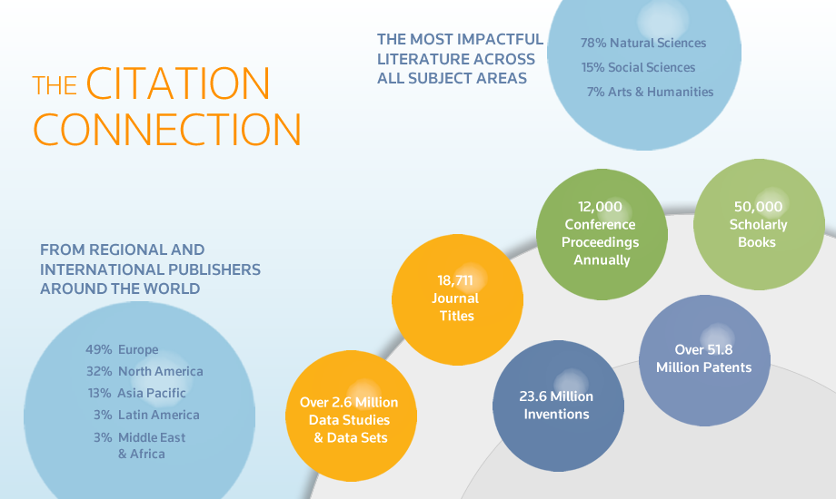
РЕСУРСЫ ИНФОРМАЦИОННОЙ ПЛАТФОРМЫ WEB OF SCIENCE

Slide 13
WEB OF SCIENCE CORE COLLECTION В МИРЕ
Европа, Ближний Восток и Африка
Россия
300+ организаций
Северная
Америка
760 организаций
в 2х странах
2,500+ организаций
в 50 странах
Казахстан
300+ организаций
Латинская Америка
250+ организаций
в 12 странах
Азия и Австралия
350+ организаций
в 26 странах
более 6 000 организаций-подписчиков
более 20 миллионов пользователей
более150 000 пользователей ежедневно

Slide 14
БЕСПЛАТНАЯ ВЕРСИЯ
ENDNOTE ONLINE
(ENDNOTE WEB, ENDNOTE BASIC)
ДОСТУП: MYENDNOTEWEB.COM
ПЛАТНАЯ ВЕРСИЯ:
ENDNOTE X7
ДОСТУП: ENDNOTE.COM

Slide 15
АВТОРСКИЙ ПРОФИЛЬ ИССЛЕДОВАТЕЛЯ
RESEARCHERID.COM

Slide 16
ИМПАКТ-ФАКТОР: ОСНОВНОЙ ПОКАЗАТЕЛЬ ВЛИЯТЕЛЬНОСТИ НАУЧНОГО ЖУРНАЛА
количество цитирований в 2013
ИФ₂₀₁₃ =
количество статей в 2011 и 2012
2011
2012
2013

Slide 17
WEB OF SCIENCE НА РУССКОМ: wokinfo.com/russian

Slide 18
СПАСИБО ЗА ВНИМАНИЕ!
valentin.bogorov@thomsonreuters.com

